Slide 1
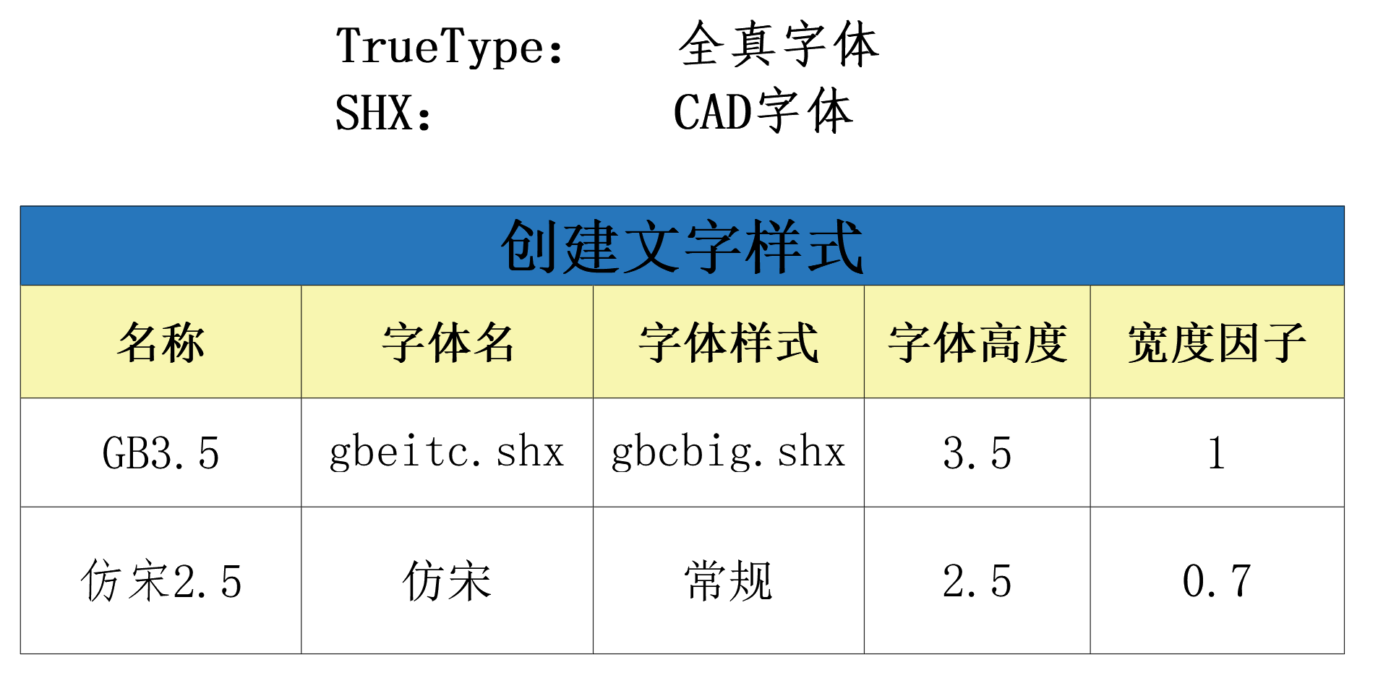
1. 创建文字样式

Slide 2
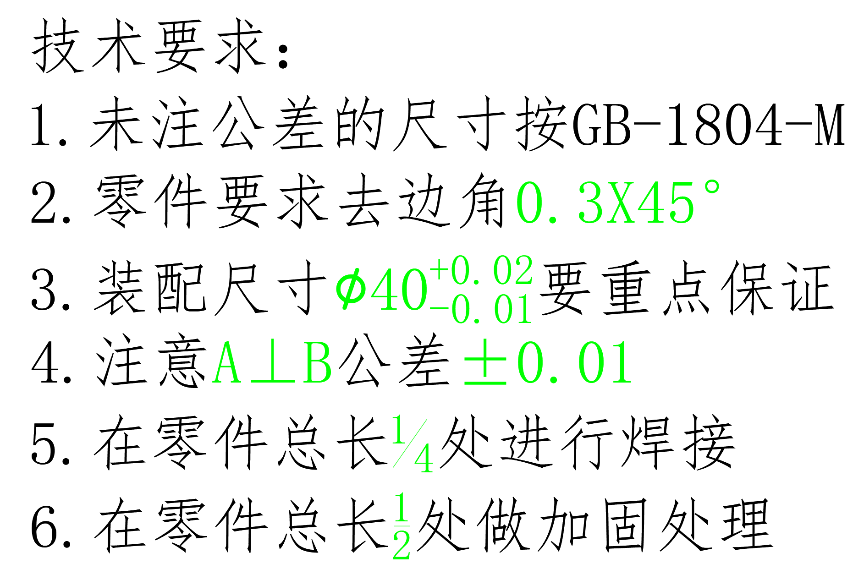
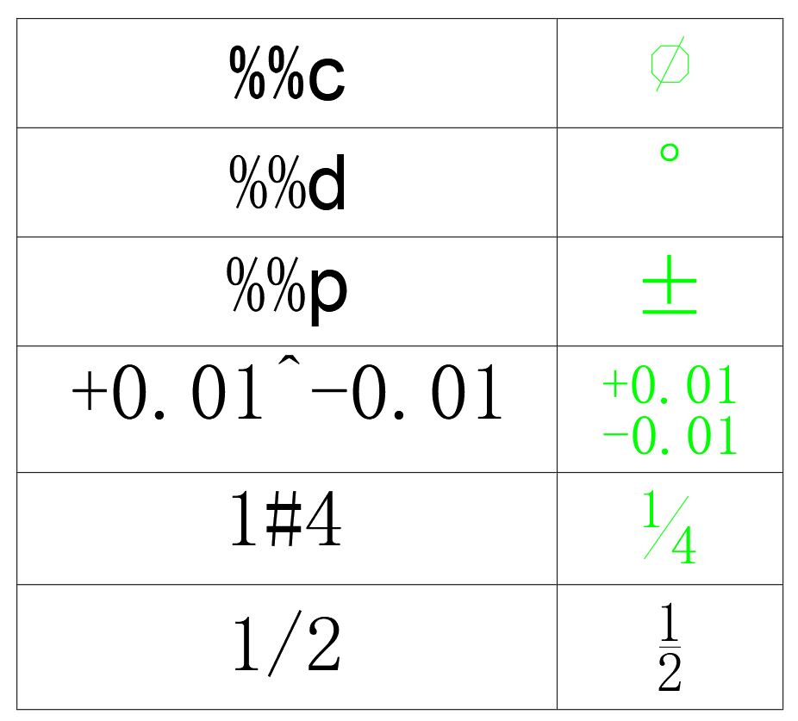
2. 特殊符号的输入

Slide 3
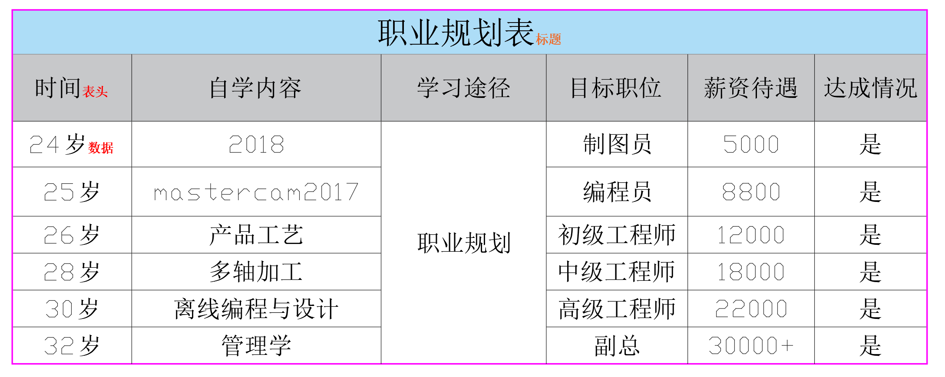
3. 插入表格

Slide 4
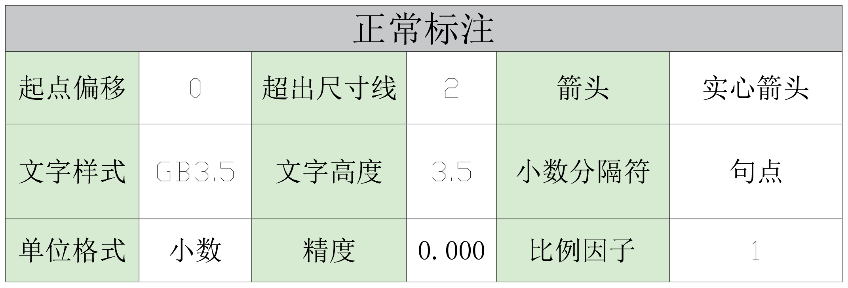
4. 创建标注样式

Slide 5
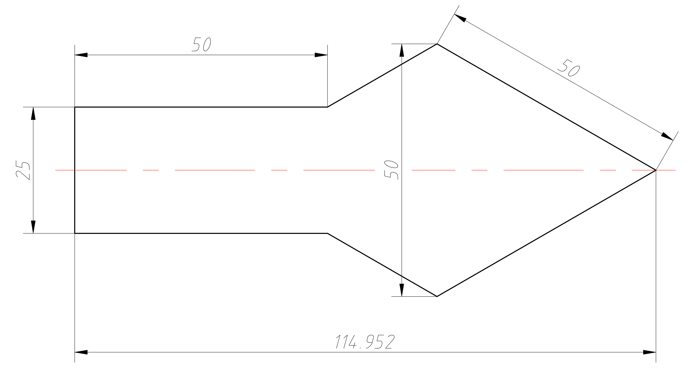
4. 创建标注样式

Slide 6
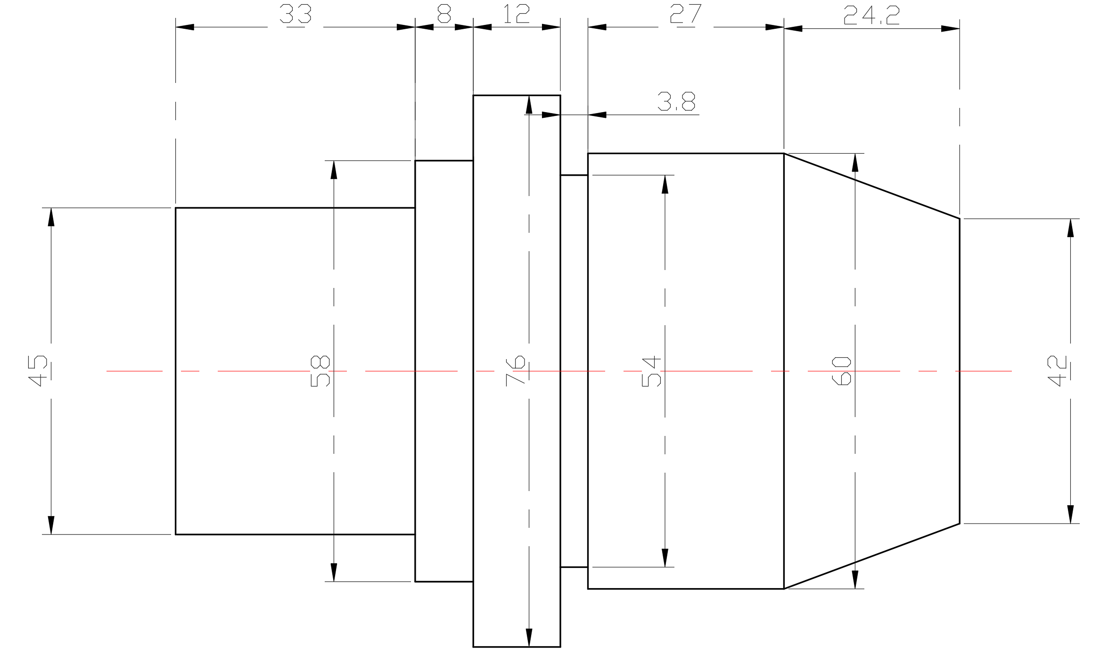
4. 创建标注样式
找出不合理之处

Slide 7
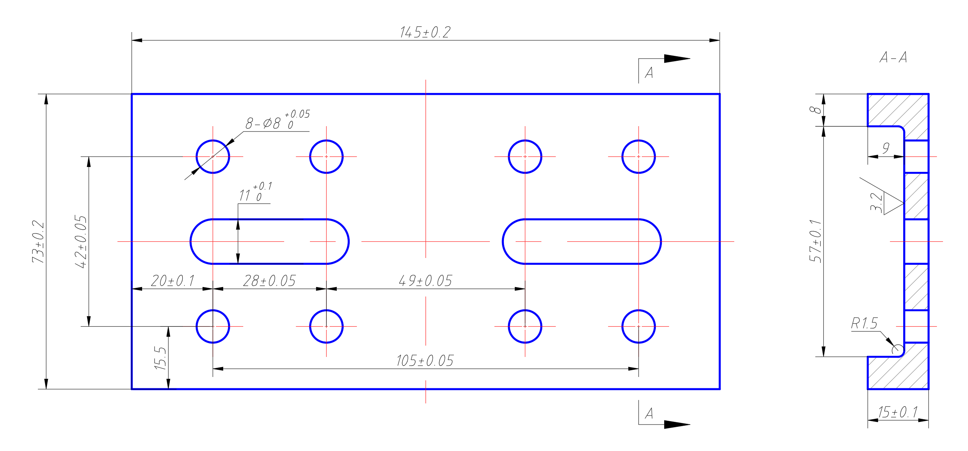
5. 综合练习一

Slide 8
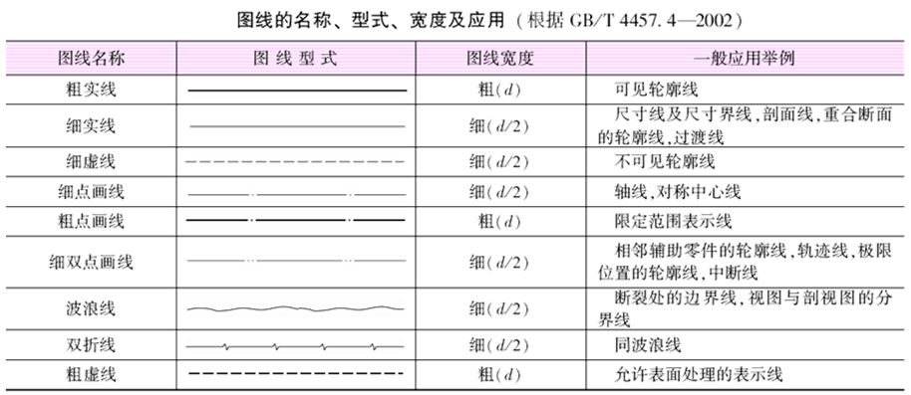
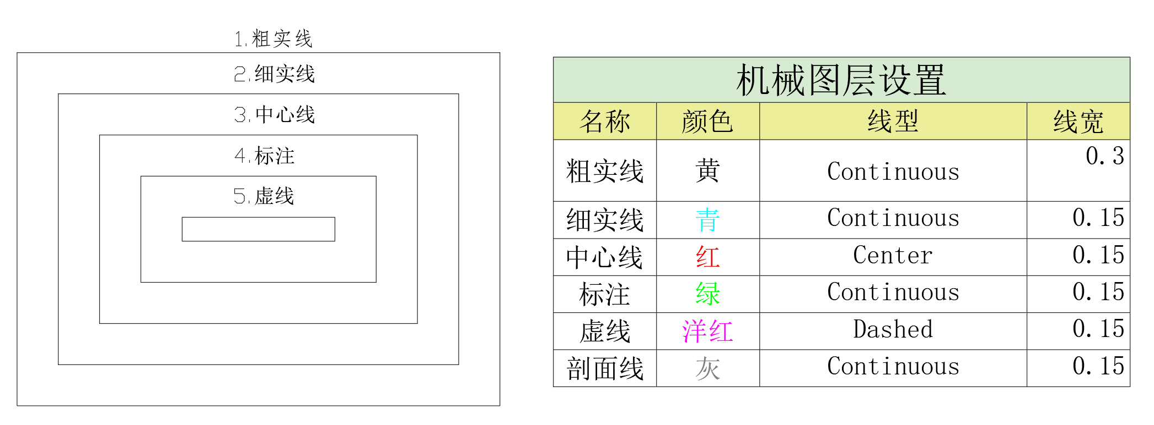
6. 图层设置

Slide 9
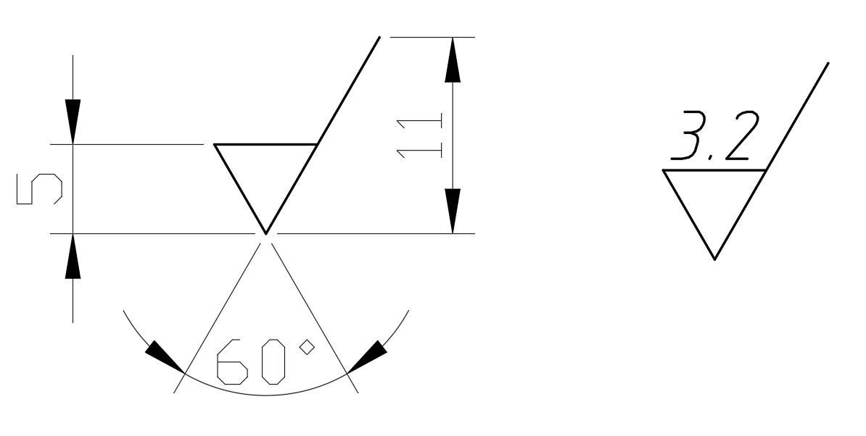
7. 创建块-临时块和永久块
5.77,5
0,0

Slide 10
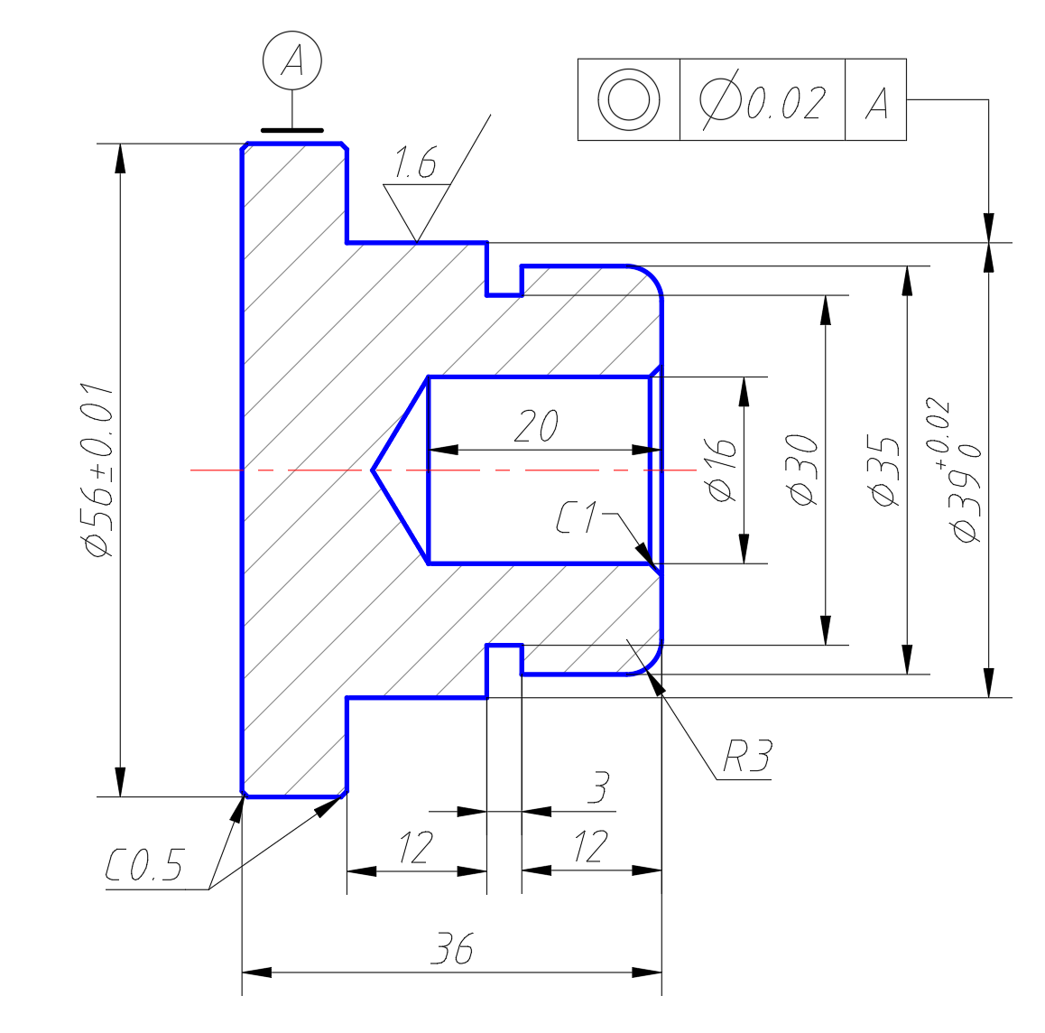
8. 综合练习二

Slide 11
9. 打印输出
打印命令 | Ctrl+P
A4 | 210x297
A3 | 297x420
A2 | 420x594
A1 | 594x841
A0 | 841x1189

Slide 12
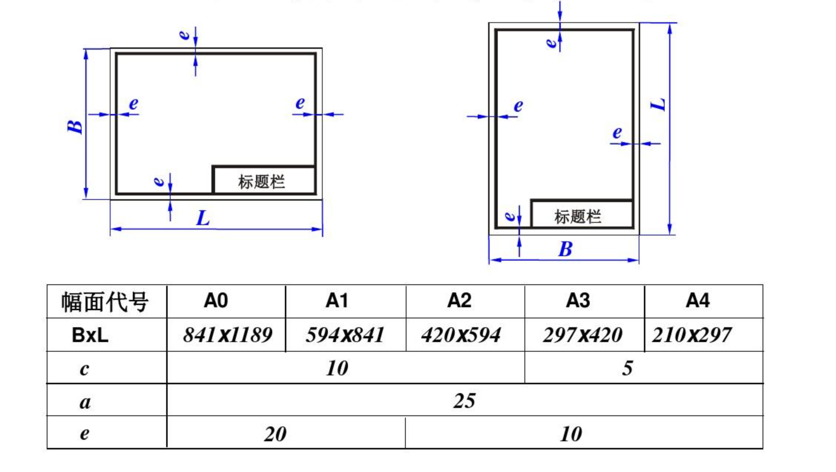
10. A4打印图框-尺寸

Slide 13
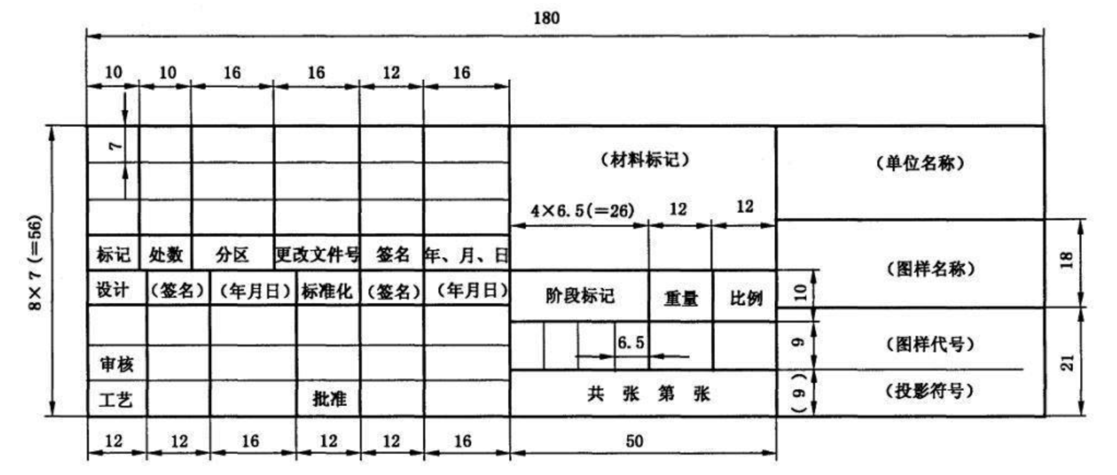
10. A4打印图框-标题栏

Slide 14
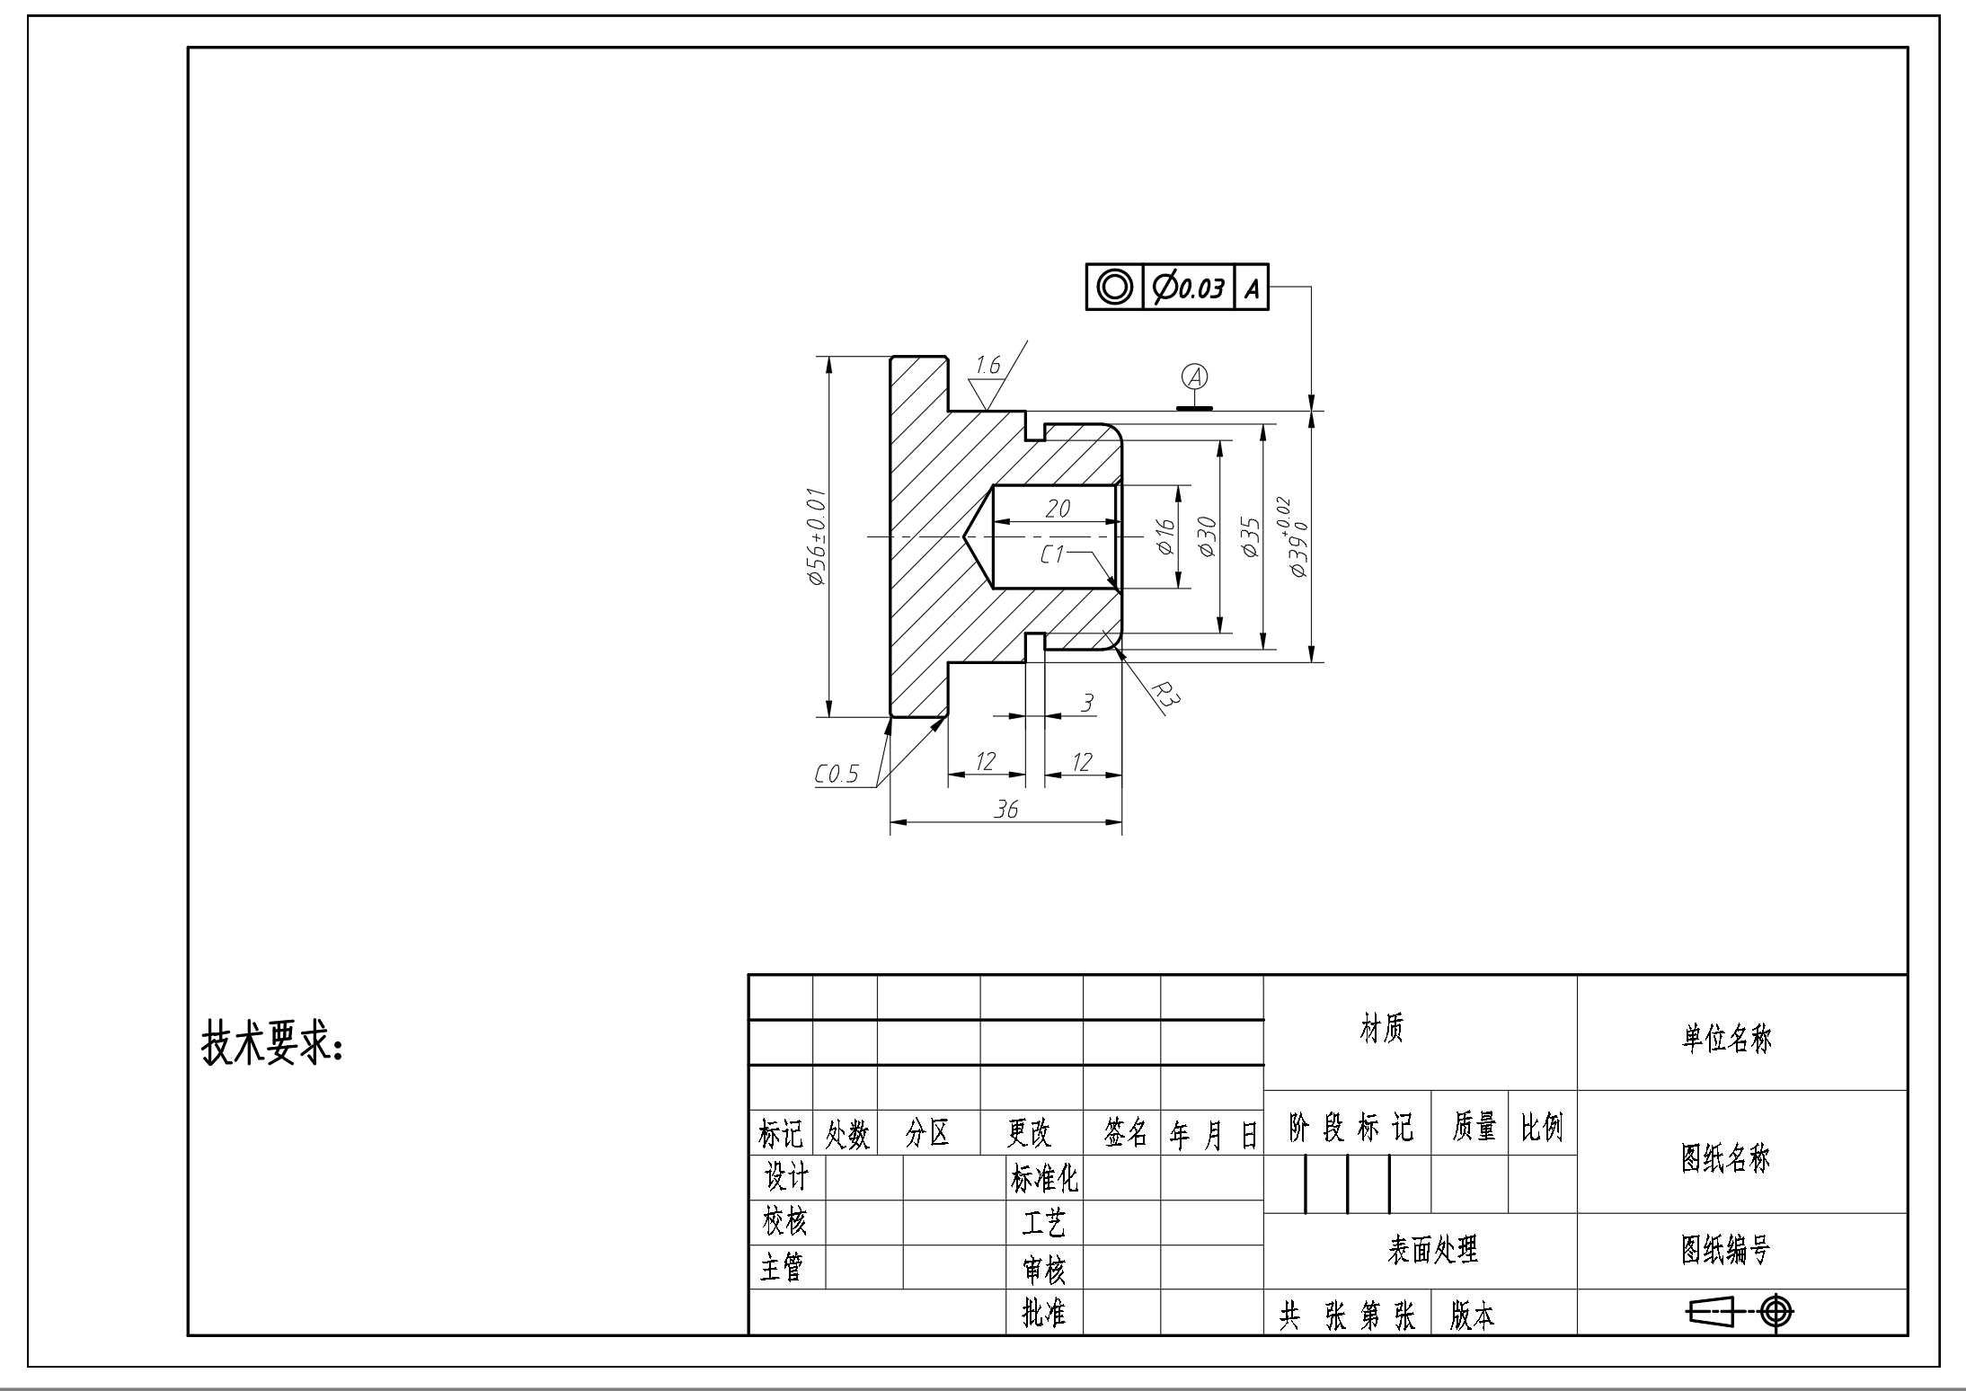
10. A4打印图框-实例

